Slide 1

UBND PHƯỜNG HƯNG ĐẠO
TRƯỜNG TIỂU HỌC ĐA PHÚC
Môn : Tự nhiên và xã hội
Bài 1: Họ hàng và những ngày kỉ niệm của gia đình (T 3)
Giáo viên thực hiện: Đào Thị Nhung

Slide 2






LUYỆN TẬP
Hoạt động 3. Thực hành nói, điền thông tin còn thiếu cách Hoa xưng hô với các thành viên trong gia đình bên nội, bên ngoại.

Slide 3



LUYỆN TẬP
TRÒ CHƠI: AI NHANH AI ĐÚNG

Slide 4
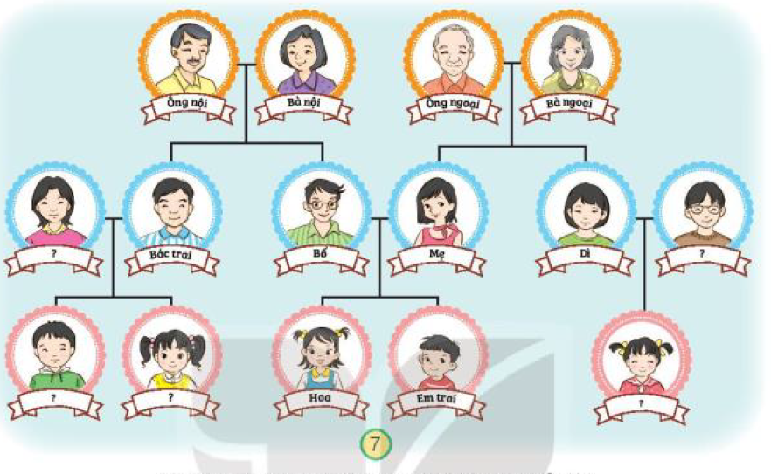
Em hãy nói Hoa cách xưng hô với các thành viên trong gia đình thuộc họ hàng bên nội, bên ngoại trong sơ đồ dưới đây?
15
14
13
12
11
10
9
8
7
6
5
4
3
2
1
0
Bác gái
Chú
Anh họ
Chị họ
Em họ

Slide 5
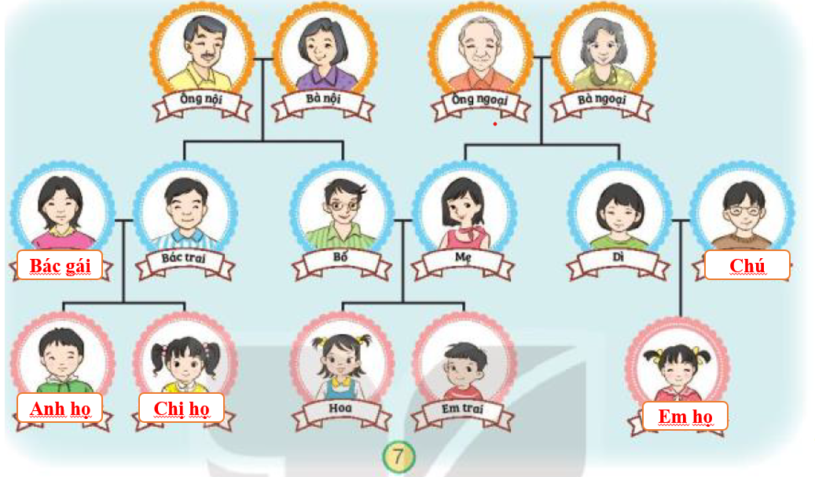
+ Thành viên trong gia đình họ hàng bên nội của Hoa: ông nội – bà nội (bố mẹ của bố Hoa); bác trai – bác gái (anh trai và vợ của anh trai của bố, theo cách gọi của người miền Bắc); anh, chị họ (con của bác trai và bác gái).

Slide 6
+ Thành viên trong gia đình họ hàng bên ngoại của Hoa: ông ngoại – bà ngoại (bố mẹ của mẹ Hoa); dì – chú (em gái và chồng của em gái của mẹ Hoa, theo cách gọi của người miền Bắc); em họ (con của dì và chú).

Slide 7


VẬN DỤNG
Trò chơi: Rung chuông vàng
Mỗi cá nhân sử dụng bảng con và viết câu trả lời vào bảng

Slide 8




rung chuông vàng
Em trai của bố , em gọi là:
Câu 1
Hết giờ
Bác trai
a
15
2
13
8
0
1
3
6
7
9
10
11
12
14
5
4
Chú
b
Cậu
c
Bác
d

Slide 9
rung chuông vàng
Người phụ nữ sinh ra mẹ em , em gọi là:
Câu 2
Hết giờ
Ông
a
15
2
13
8
0
1
3
6
7
9
10
11
12
14
5
4
Bà ngoại
b
Bà nội
c
Bác
d

